Slide 1
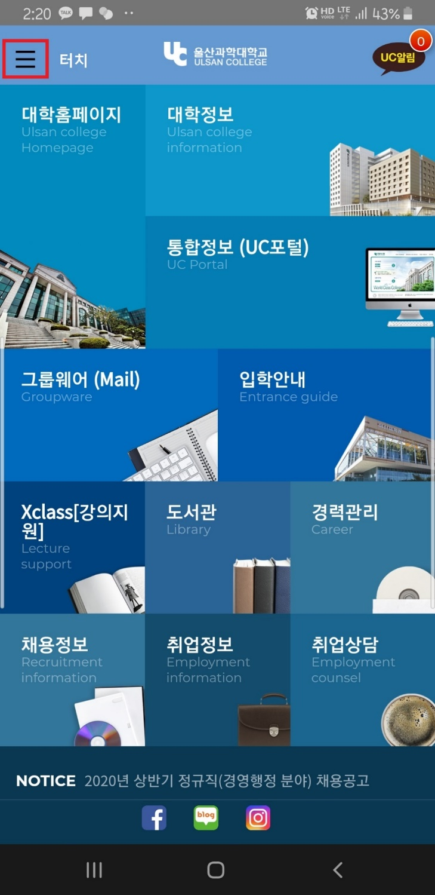
2026학번 신입생 시간표 조회
1. 구글 플레이스토어 또는 애플 앱스토어에서 ‘울산과학대학교’ - 설치
왼쪽 상단

Slide 2
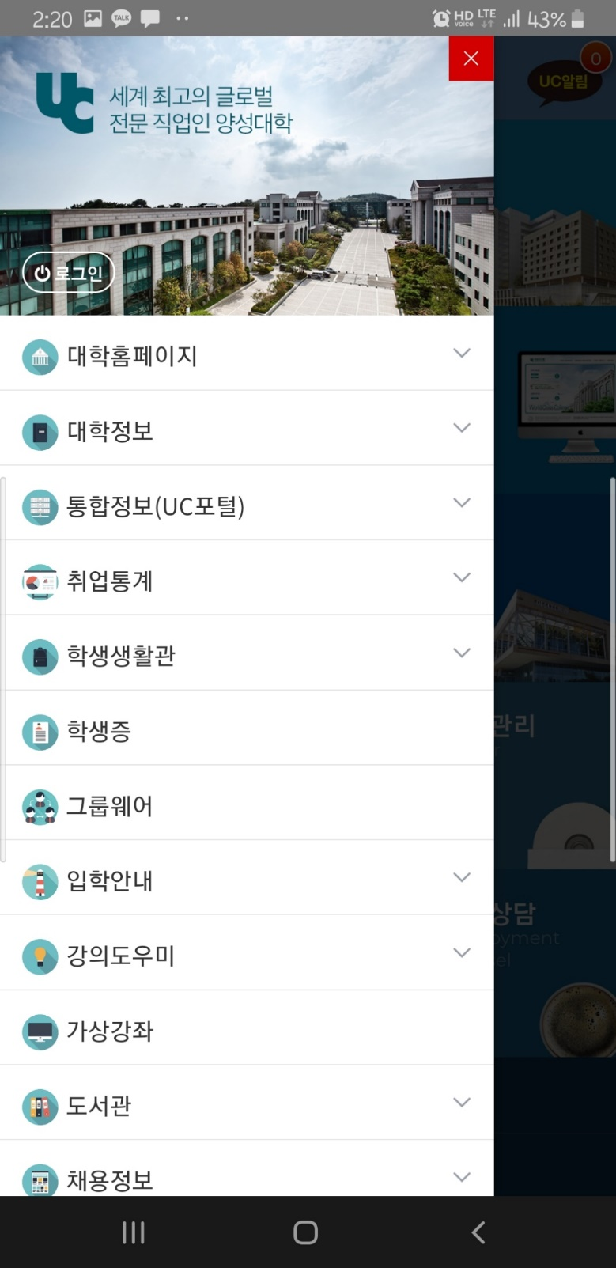
2026학번 신입생 시간표 조회
2. 로그인 터치

Slide 3
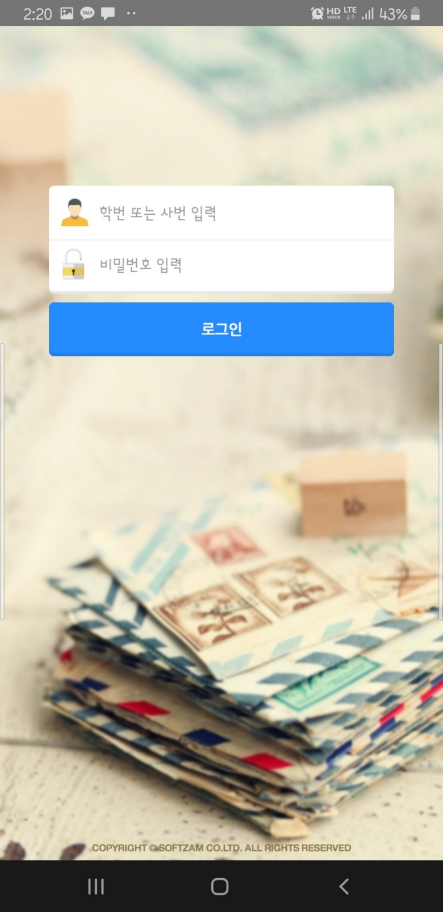
2026학번 신입생 시간표 조회
3. 학번 – 비밀번호 입력(기본 a+주민번호뒷7자리)

Slide 4

2026학번 신입생 시간표 조회
4. 메인화면 – 통합정보(UC포털)

Slide 5
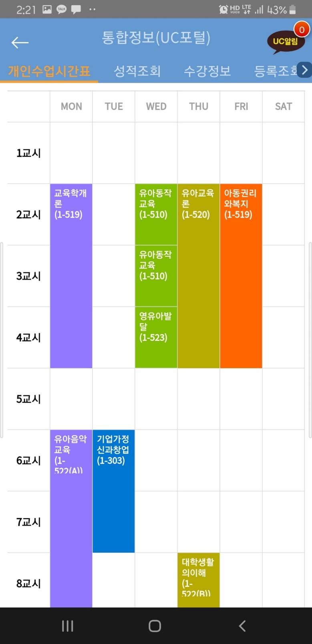
2026학번 신입생 시간표 조회
5. 개인수업시간표

Slide 6
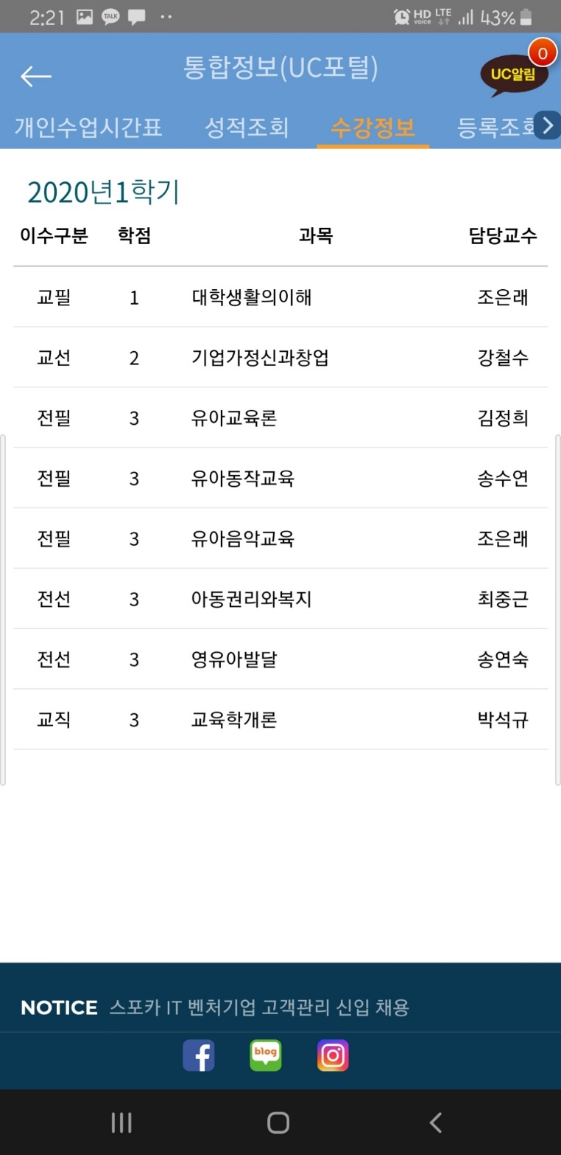
2026학번 신입생 시간표 조회
6. 수강정보 확인

